Slide 1
Dossiê documental — PACTO / BORDA Cidade Convivência Pesquisa
Espaço Comum Luiz Estrela · Rua Manaus 348, Santa Efigênia, Belo Horizonte/MG
Fontes de recursos e instrumentos públicos e privados · 2015–2025

Slide 2
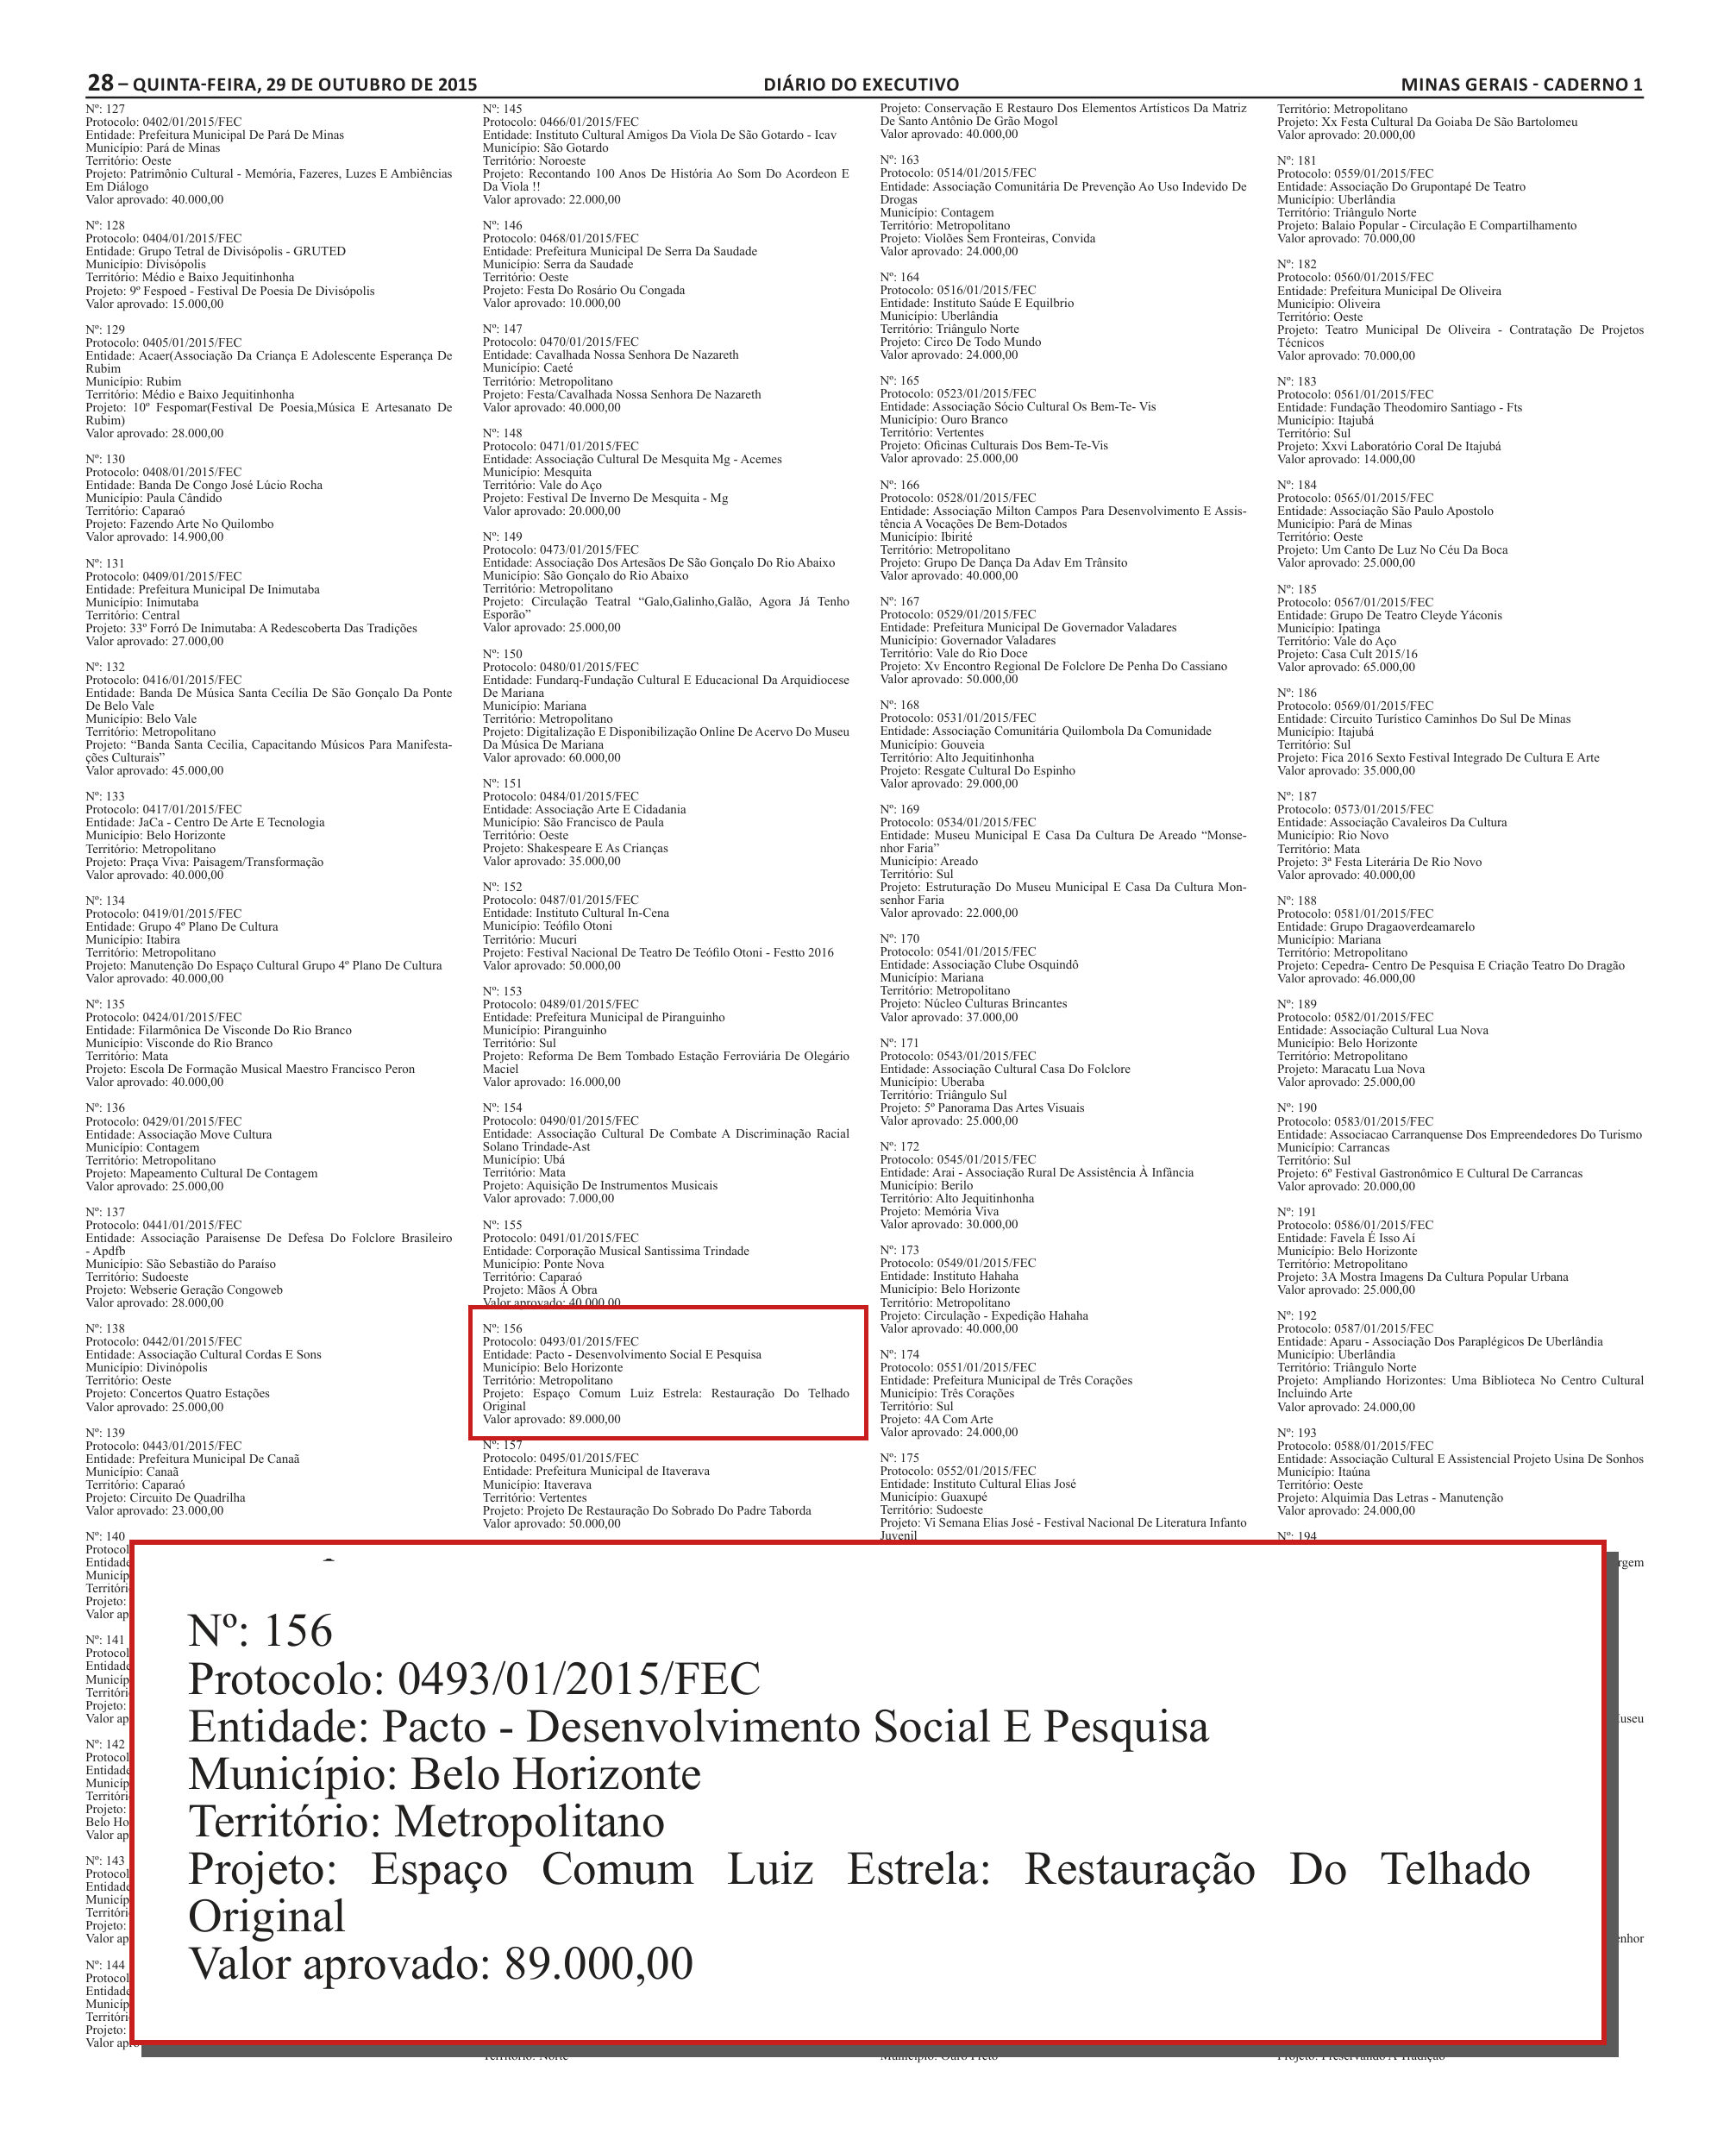
2015 · FEC — Fundo Estadual de Cultura (MG)
DOMG 29/10/2015, pág. 28 · Aprovação nº 156 — PACTO Desenvolvimento Social e Pesquisa · Projeto: restauração do telhado do Espaço Comum Luiz Estrela · R$ 89.000,00

Slide 3

2016 · Mudança de razão social
DOMG 15/04/2016, pág. 31 · 1º TA ao contrato SEC/SFIC/FEC 41/2015 · PACTO – Desenvolvimento Social e Pesquisa passa a denominar-se BORDA Cidade Convivência Pesquisa

Slide 4
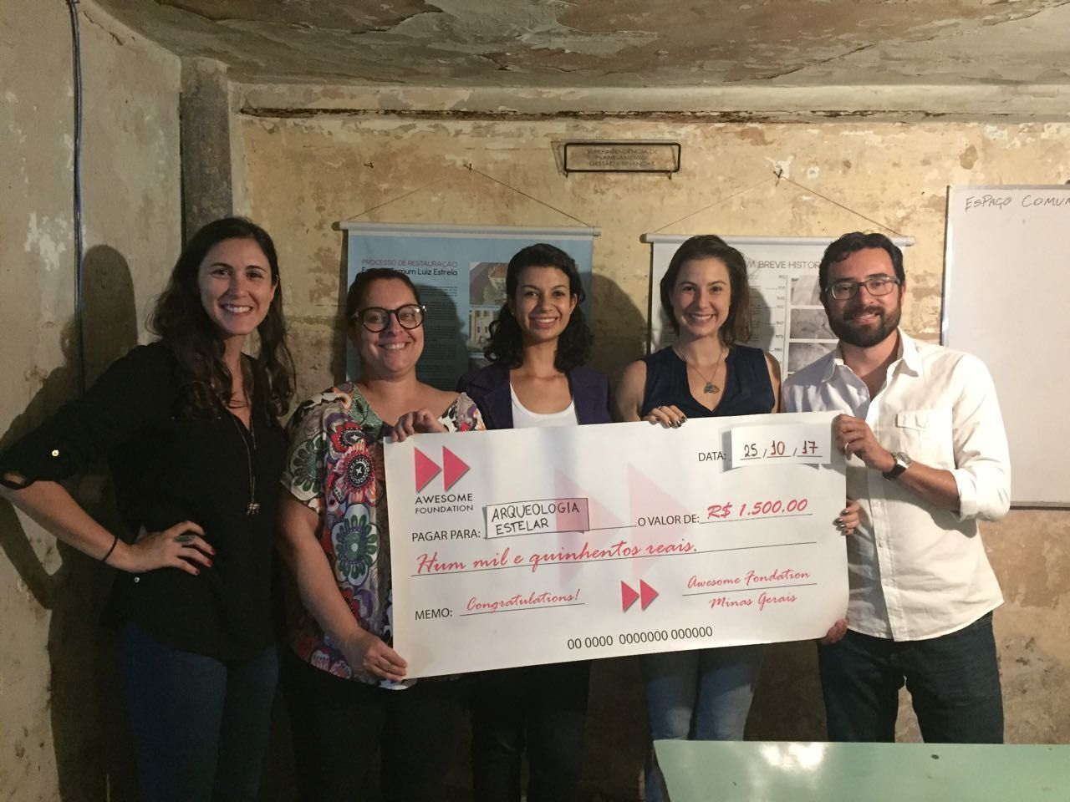
out/2017 · Fonte privada — Awesome Foundation MG
Cheque simbólico de 25/10/2017 · R$ 1.500,00 ao projeto “Arqueologia Estelar” · Microfinanciamento privado, sem publicação em diário oficial

Slide 5
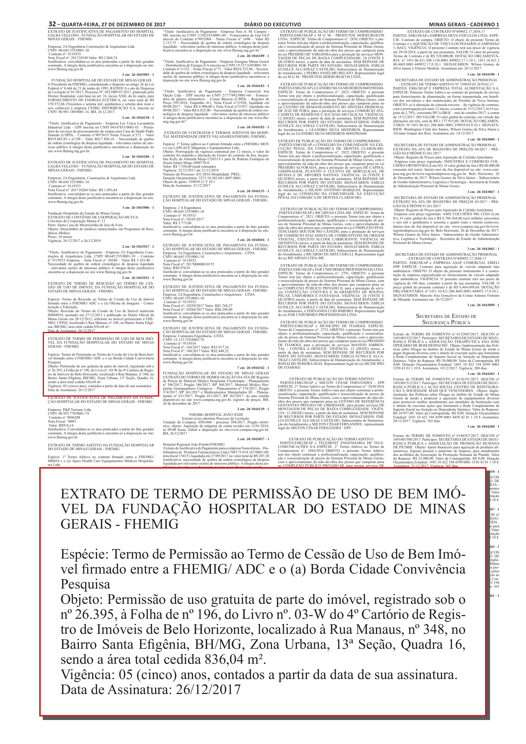
dez/2017 · Permissão de uso — FHEMIG (Estado de MG)
DOMG 27/12/2017, pág. 32 · Termo de Permissão de Uso de bem imóvel FHEMIG × BORDA · Rua Manaus 348 · 836,04 m² · vigência 5 anos · assinado 26/12/2017

Slide 6
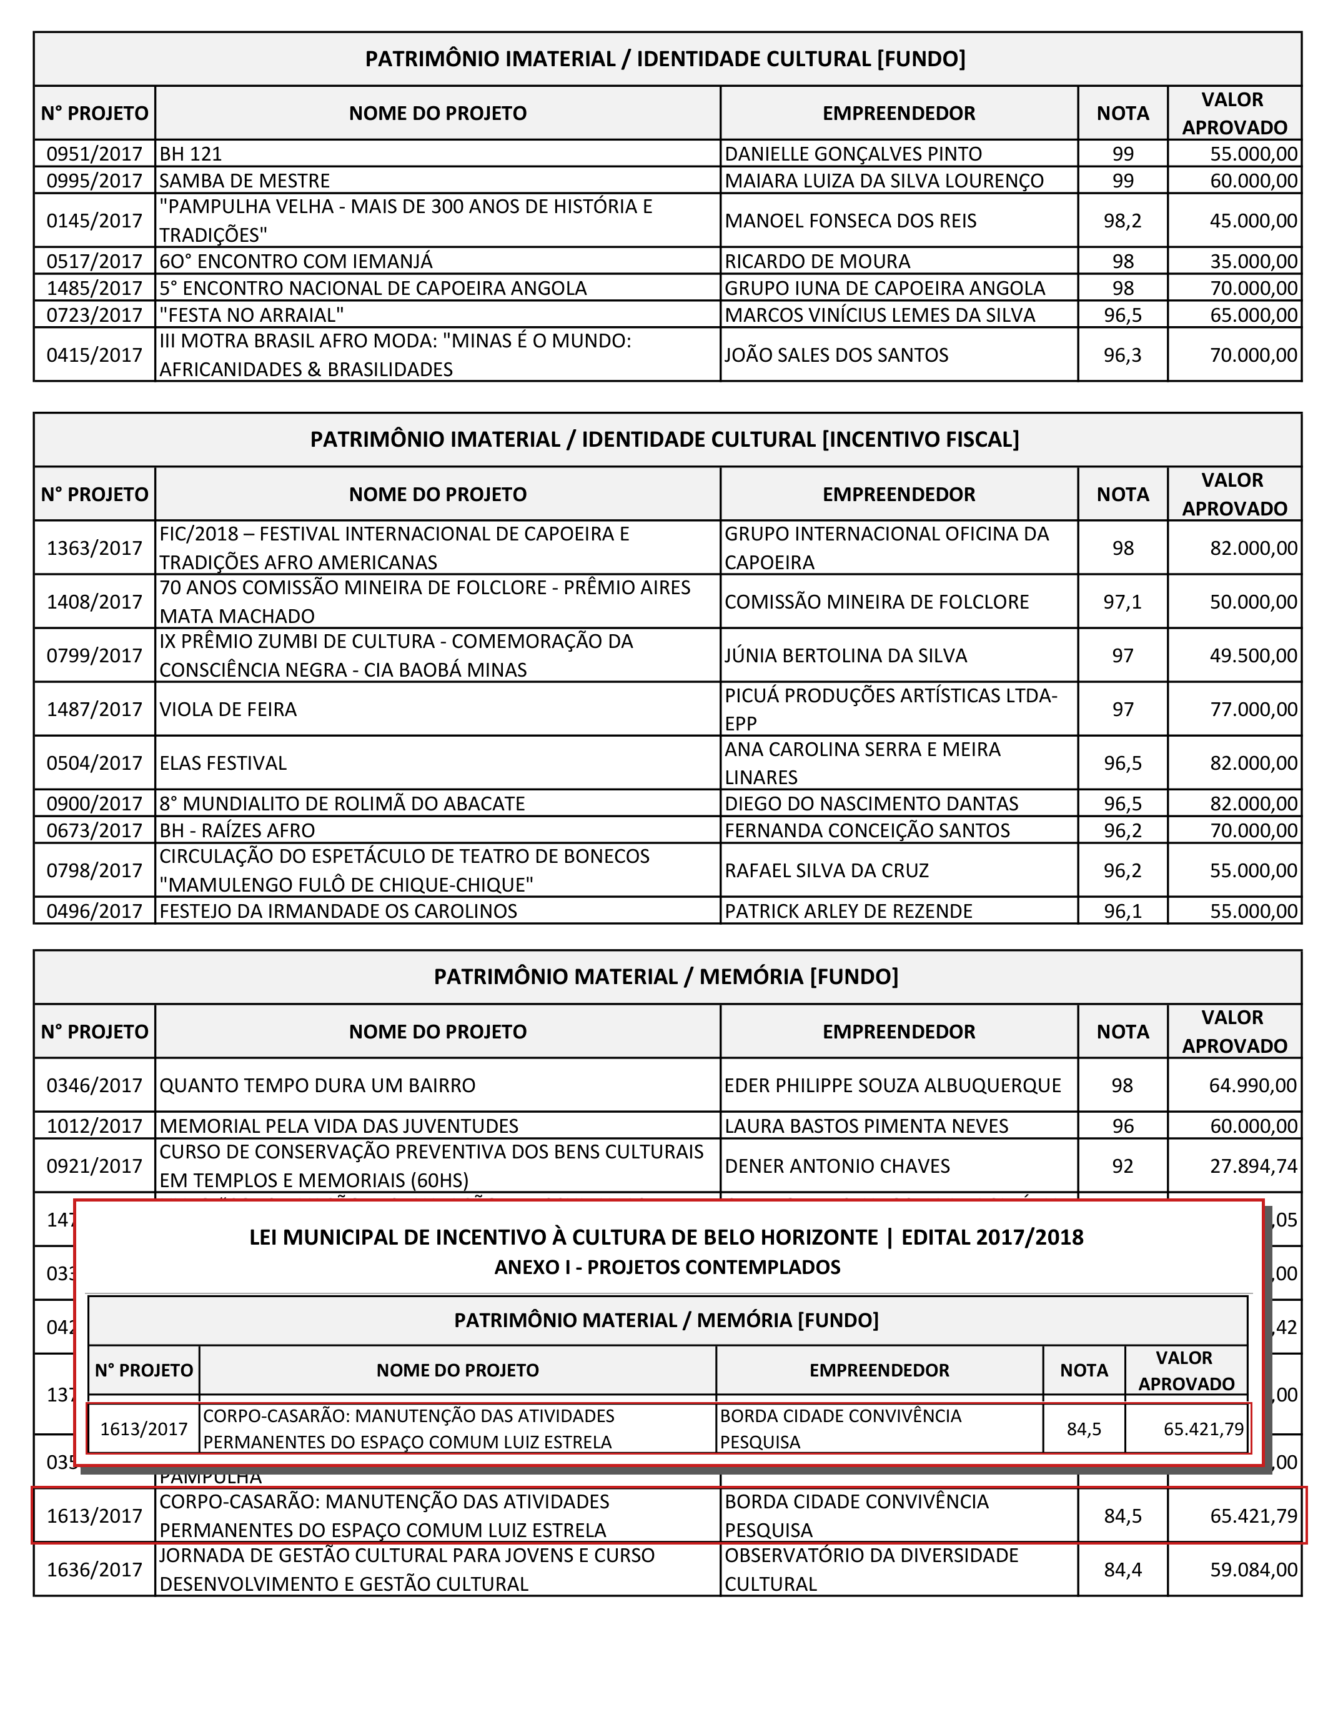
2017/2018 · LMIC-BH — Lei Municipal de Incentivo à Cultura
Edital 2017/2018, Anexo I – Projetos Contemplados, pág. 7 · Projeto 1613/2017 “Corpo-Casarão” · nota 84,5 · R$ 65.421,79

Slide 7
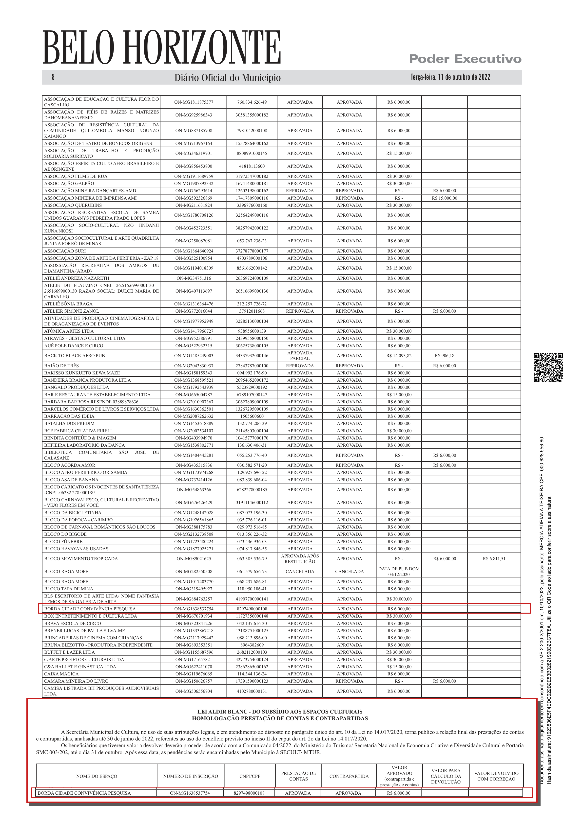
2022 · Lei Aldir Blanc (recurso federal via município)
DOM-BH nº 6619, 11/10/2022, pág. 8 · Homologação da prestação de contas — subsídio a espaços culturais · BORDA: aprovada · R$ 6.000,00

Slide 8
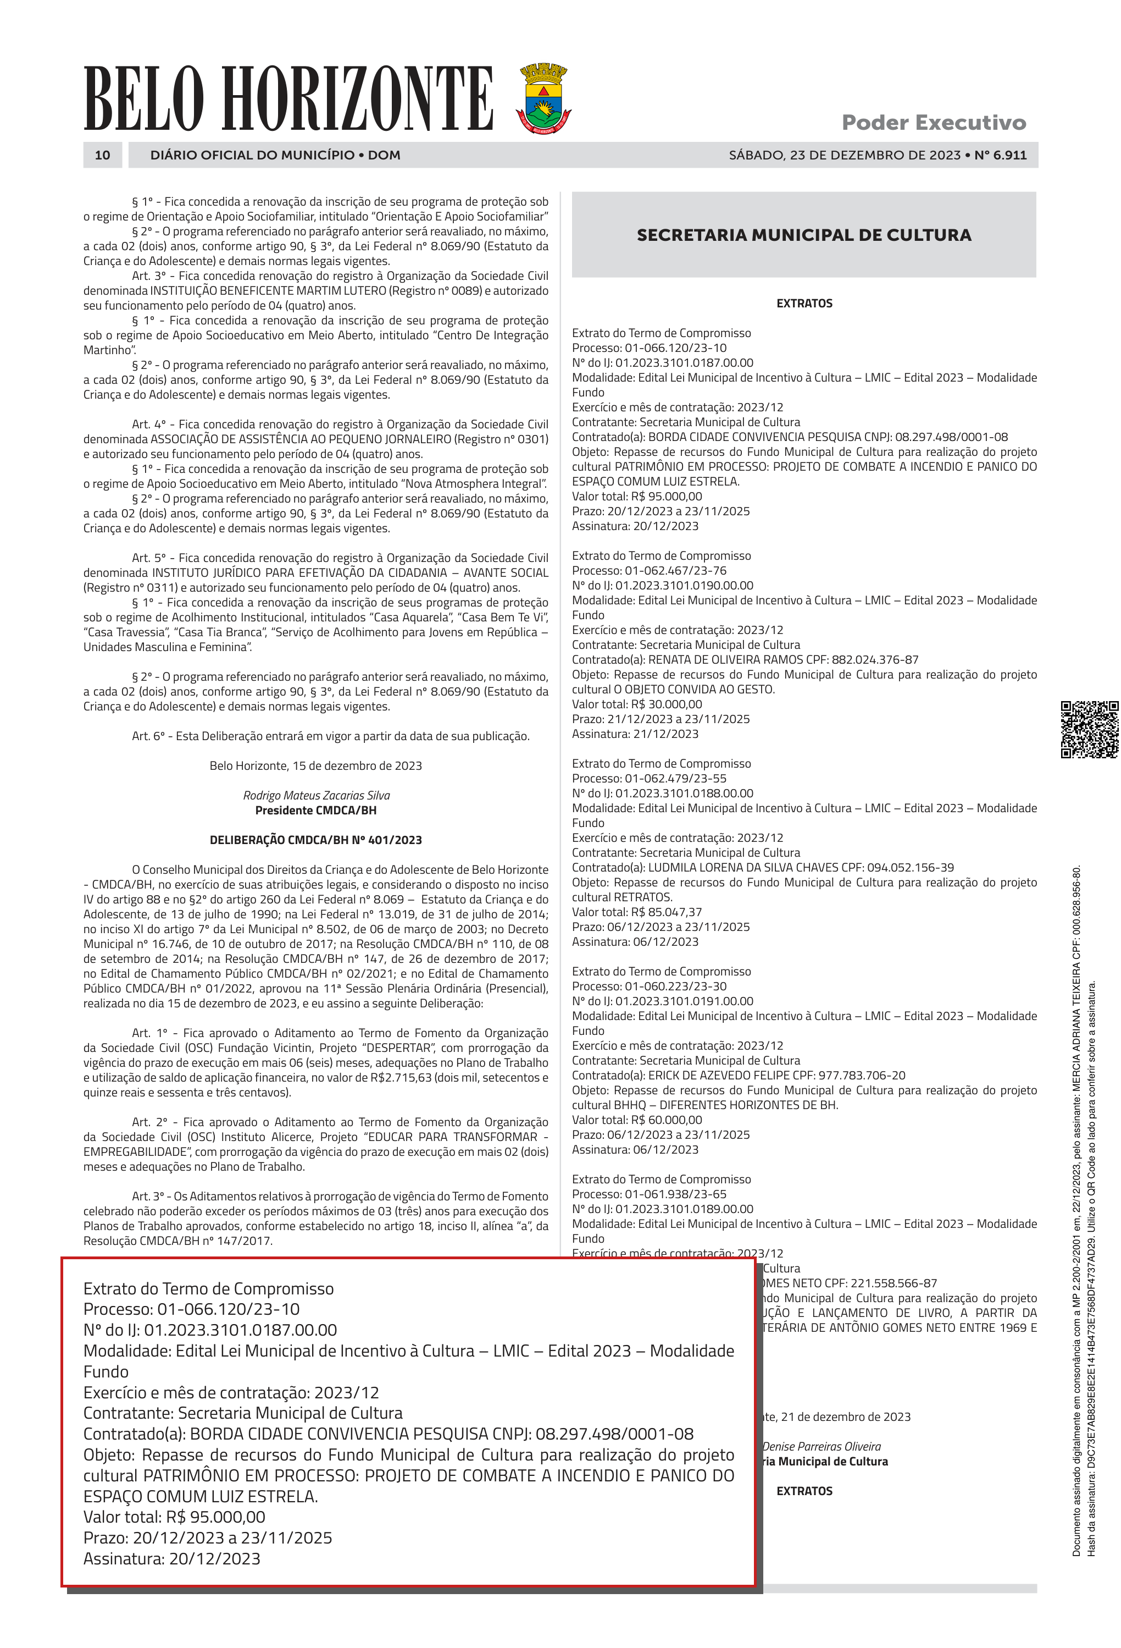
2023 · FMC — Fundo Municipal de Cultura (BH)
DOM-BH nº 6911, 23/12/2023, pág. 10 · Termo de Compromisso · “Patrimônio em Processo: Combate a Incêndio e Pânico” · R$ 95.000,00 · prazo até 23/11/2025

Slide 9
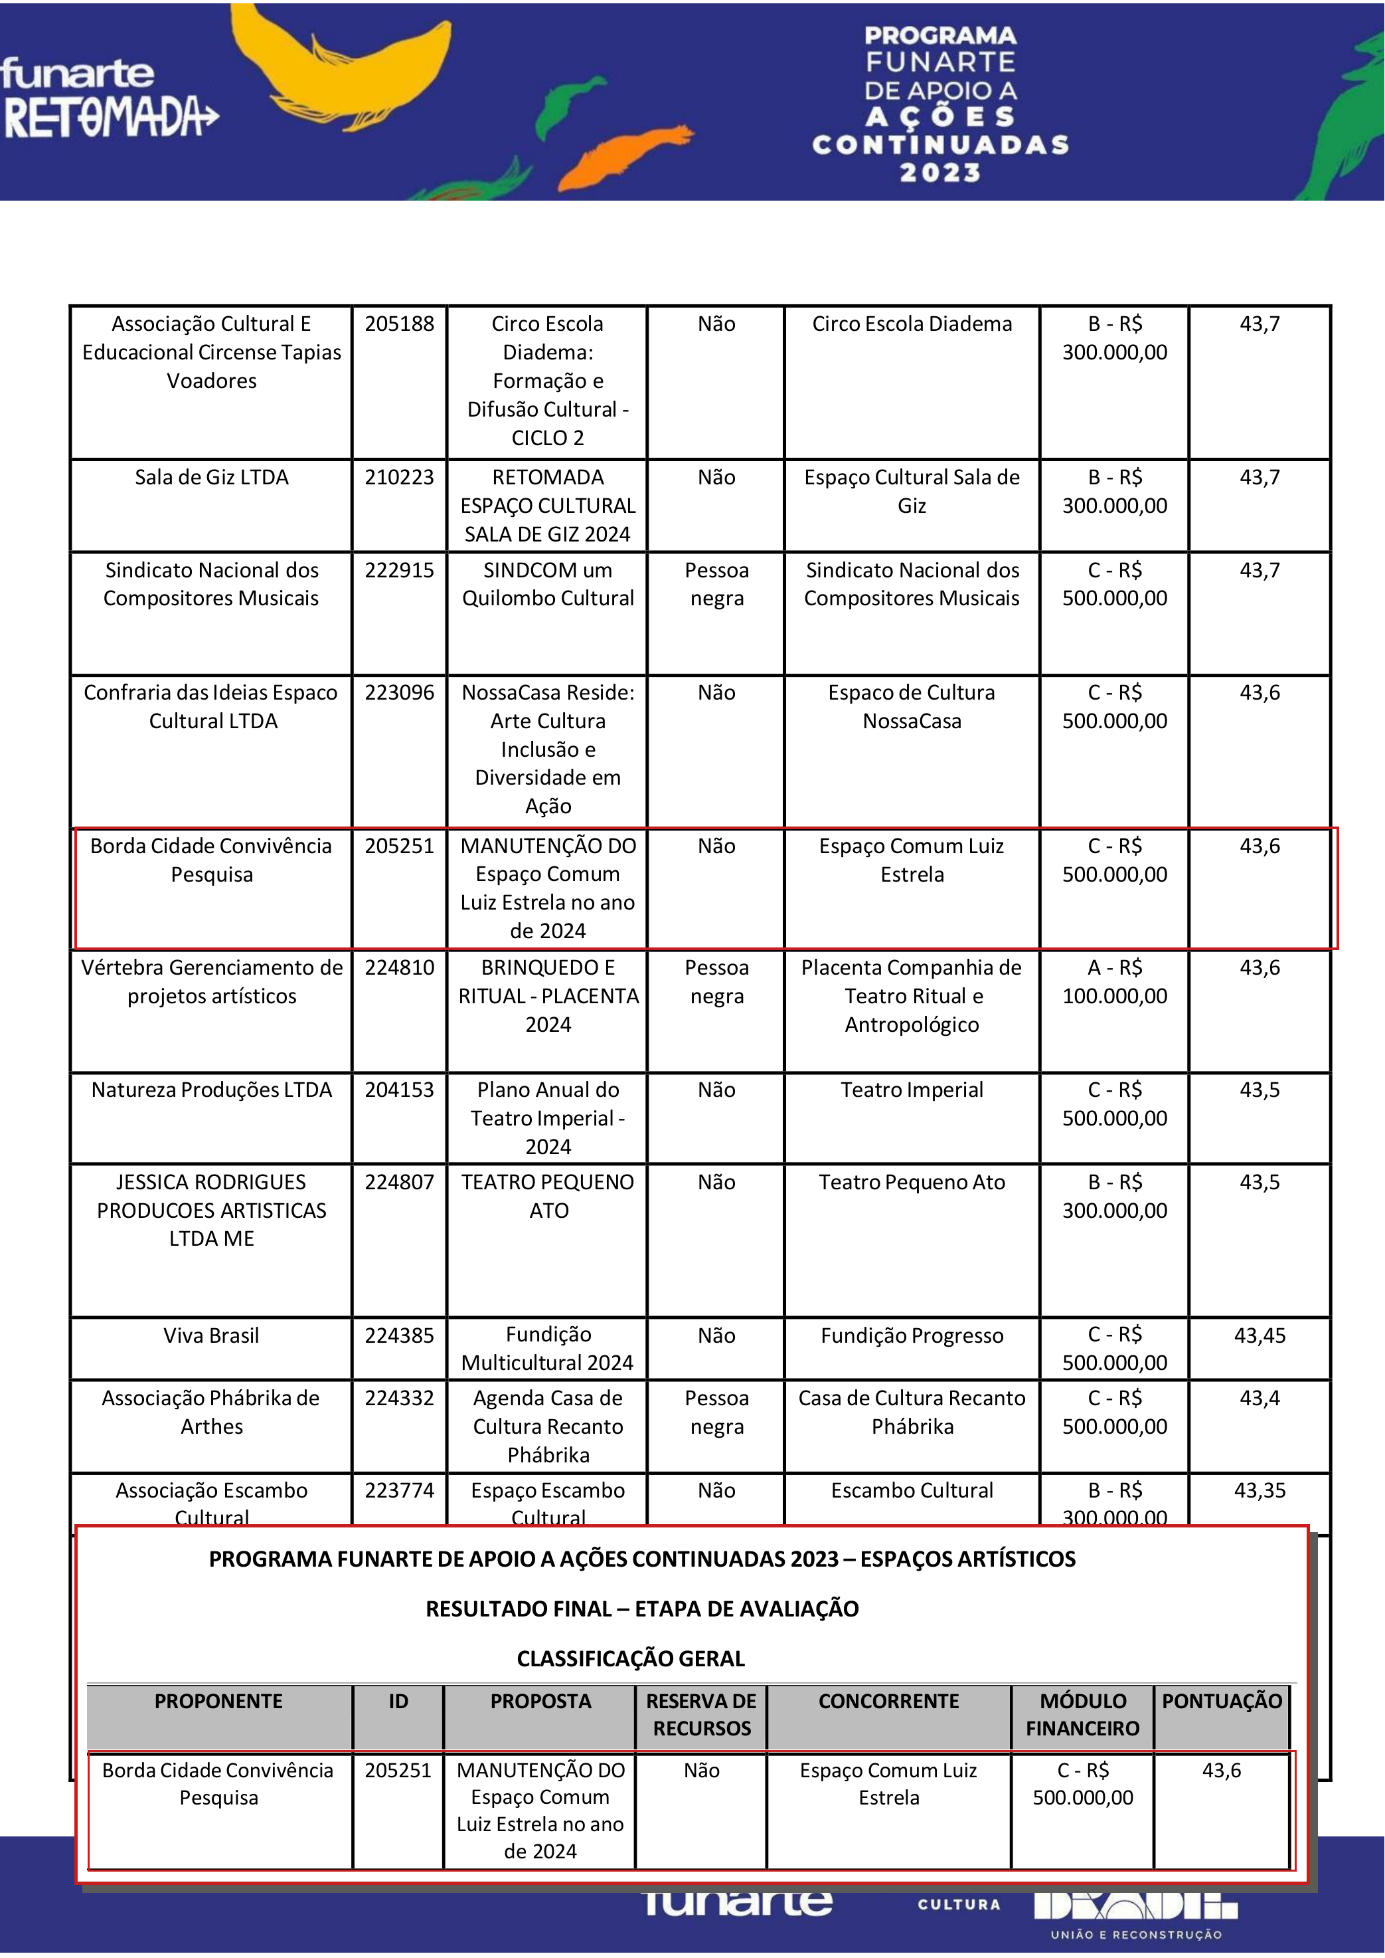
2023 · Funarte — tentativa de recurso federal
Programa Funarte de Apoio a Ações Continuadas 2023 – Espaços Artísticos · Classificação Geral, pág. 30 · proposta 205251 · Módulo C (R$ 500.000,00) · pontuação 43,6

Slide 10
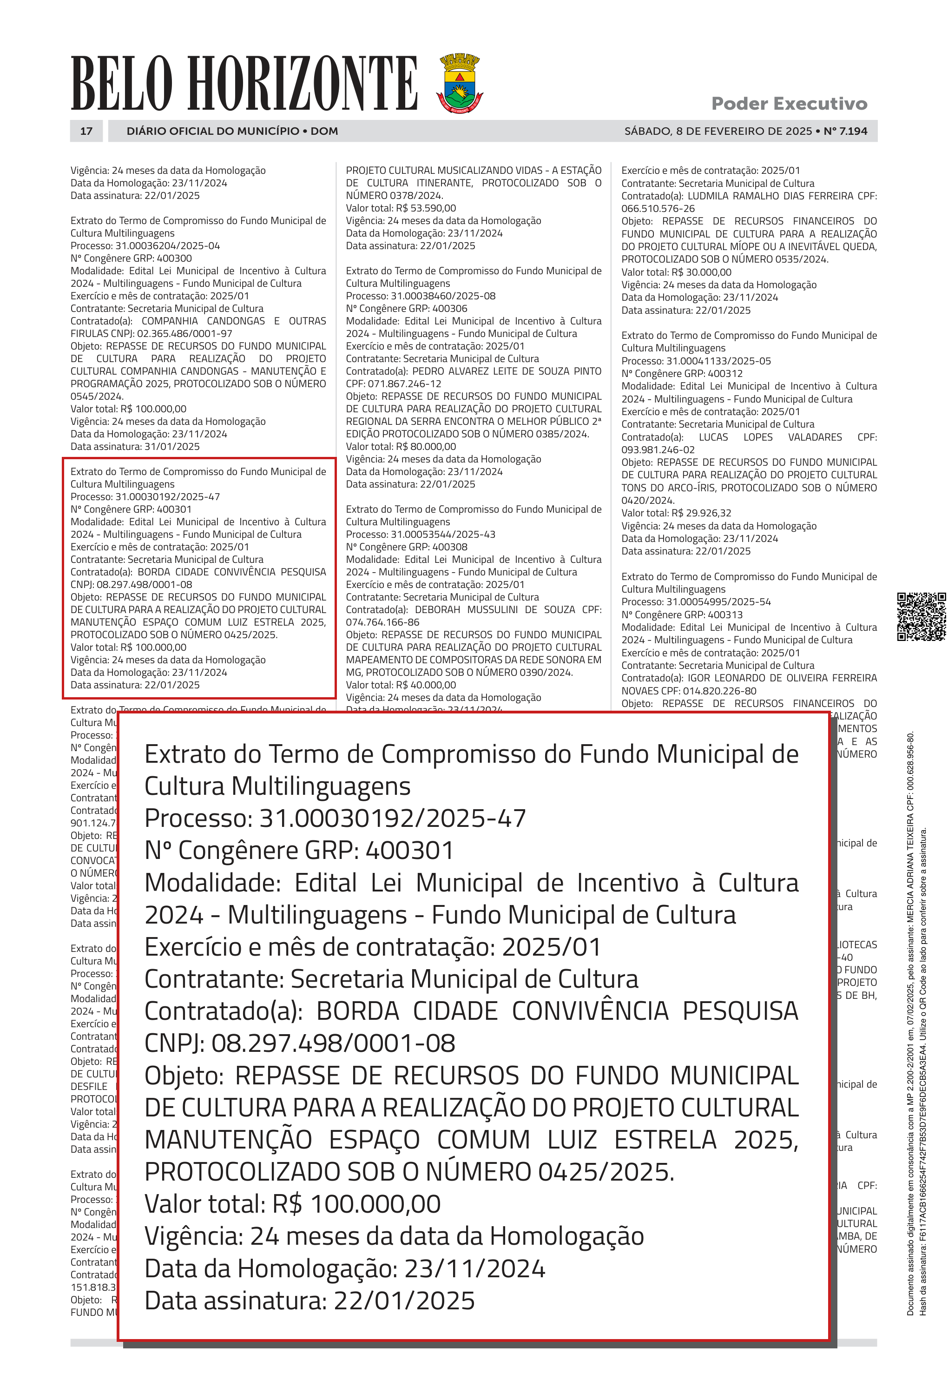
2025 · FMC — Fundo Municipal de Cultura (BH)
DOM-BH nº 7194, 08/02/2025, pág. 17 · Termo de Compromisso — Edital LMIC 2024 Multilinguagens · “Manutenção Espaço Comum Luiz Estrela 2025” · R$ 100.000,00 · 24 meses

